Slide 1
Solibri model checker
Сидорин Алексей Александрович
Практическое применение в работе организации по экспертизе проектной документации

Slide 2
Solibri Model Checker является мощным инструментом для анализа информационной модели объекта строительства.
В данной презентации будут рассмотрены следующие преимущества Solibri для нужд экспертной организации:
“всеядность”
возможности проверки BIM-модели
удобство и скорость взаимодействия с проектировщиками

Slide 3
“всеядность”
Solibri Model Checker работает с моделями, представленными в открытом международном формате IFC, поддерживаемом всеми производителями программного обеспечения для BIM. Следовательно, экспертная организация может проверять модели, созданные в любом программном комплексе не накладывая на заказчика ограничений.

Slide 4
Возможности проверки BIM-модели
Характерной особенностью этой программы является возможность создания правил проверки информационной модели. Пользователь может задать любую проверку на соответствие тем или иным требованиям, описываемым числовыми характеристиками. Например, больше или меньше, выше или ниже определённого числового параметра.
Следовательно, с помощью данного программного комплекса в экспертной организации возможно запустить процесс автоматической проверки BIM-модели на требования сводов правил.
Это позволить сократить срок выдачи замечаний экспертом, что ведёт к сокращению сроков проведения экспертизы. Также, за счет автоматической проверки исключается возможность пропустить недостатки в проекте из-за человеческого фактора (усталости, невнимательности)

Slide 5
удобство и скорость взаимодействия с проектировщиками
Замечания эксперта формируются в виде презентации из слайдов, которые экспортируются в международный открытый формат BCF.
Проектировщик видит замечания прямо на своей рабочей модели, что снимает потребность в разъяснении экспертом сути своих замечаний. Это ведет к сокращению сроков снятия замечаний и, в конечном итоге, к сокращению сроков проведения экспертизы.

Slide 6
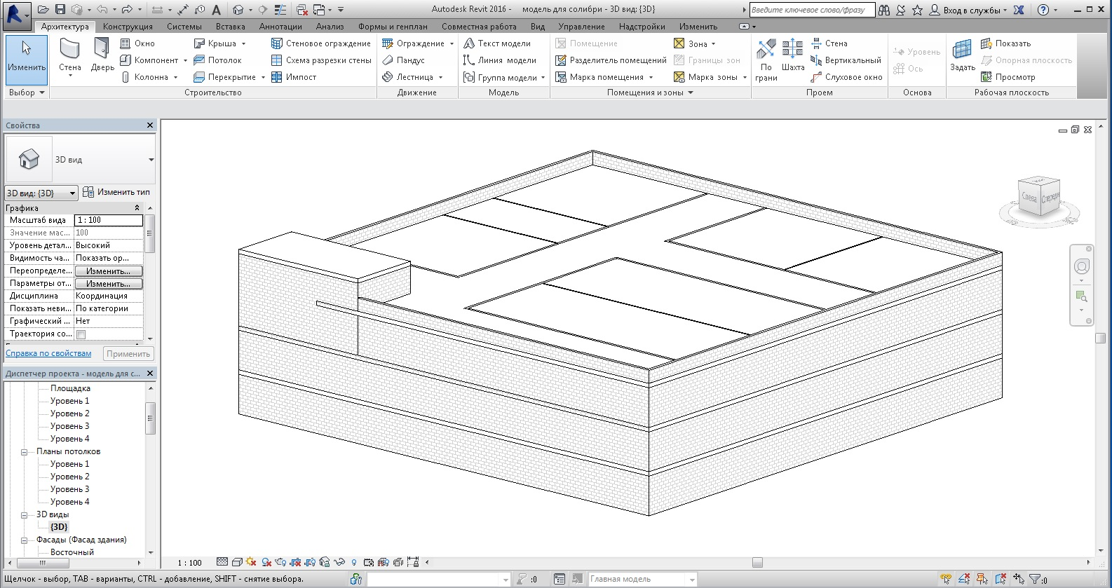
Для примера, создана модель в Revit, в которой сознательно заложены некоторые ошибки

Slide 7
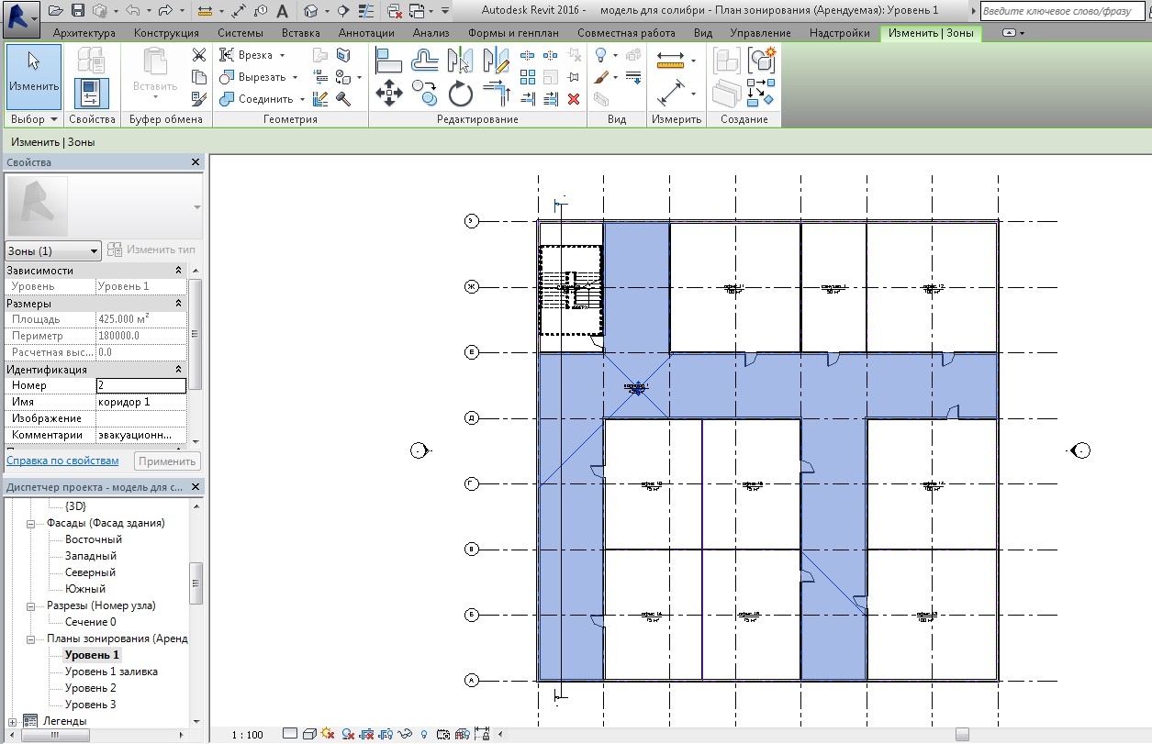
Элементам модели присвоены необходимые свойства

Slide 8
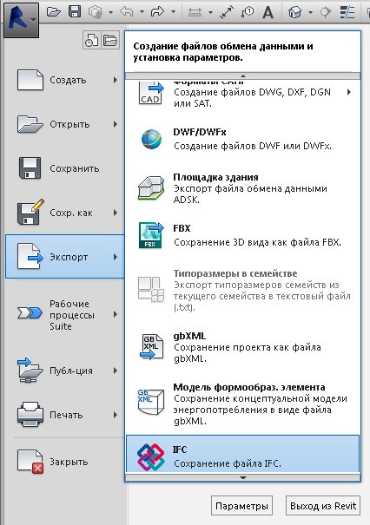
Далее модель экспортируется в IFC формат для передачи в экспертизу

Slide 9
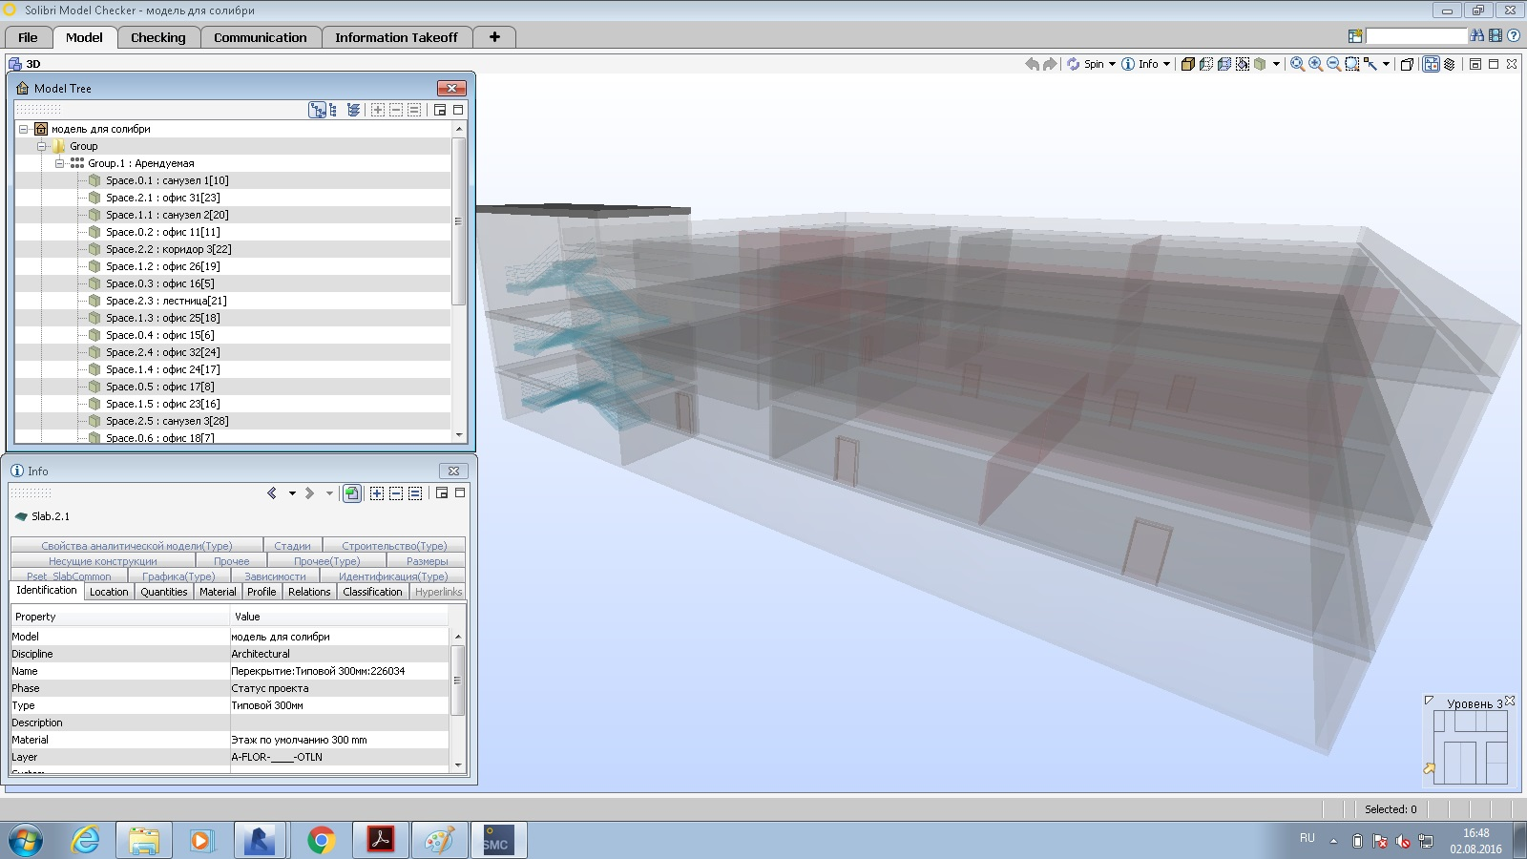
Так модель выглядит в программе Solibri Model Checker. Необходимая информация и геометрия элементов передаётся без искажений

Slide 10
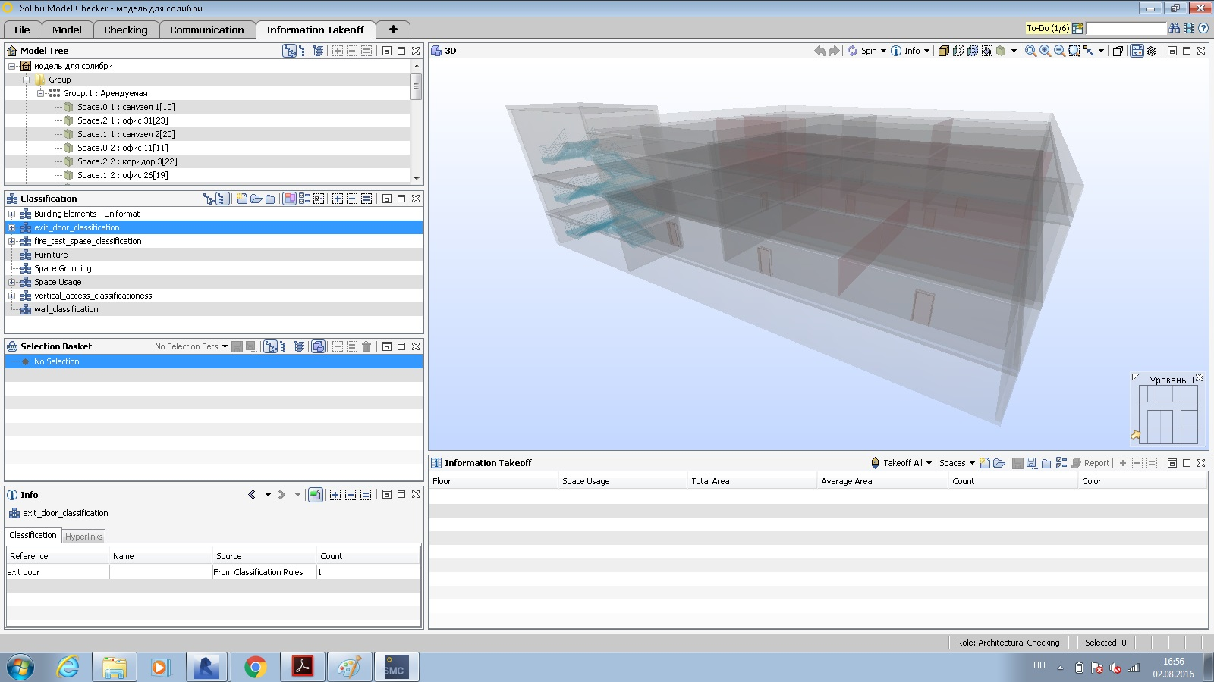
Эксперт задаёт классификацию элементов (по шаблону, подготовленному BIM –менеджером экспертизы) для возможности дальнейшей проверки модели

Slide 11
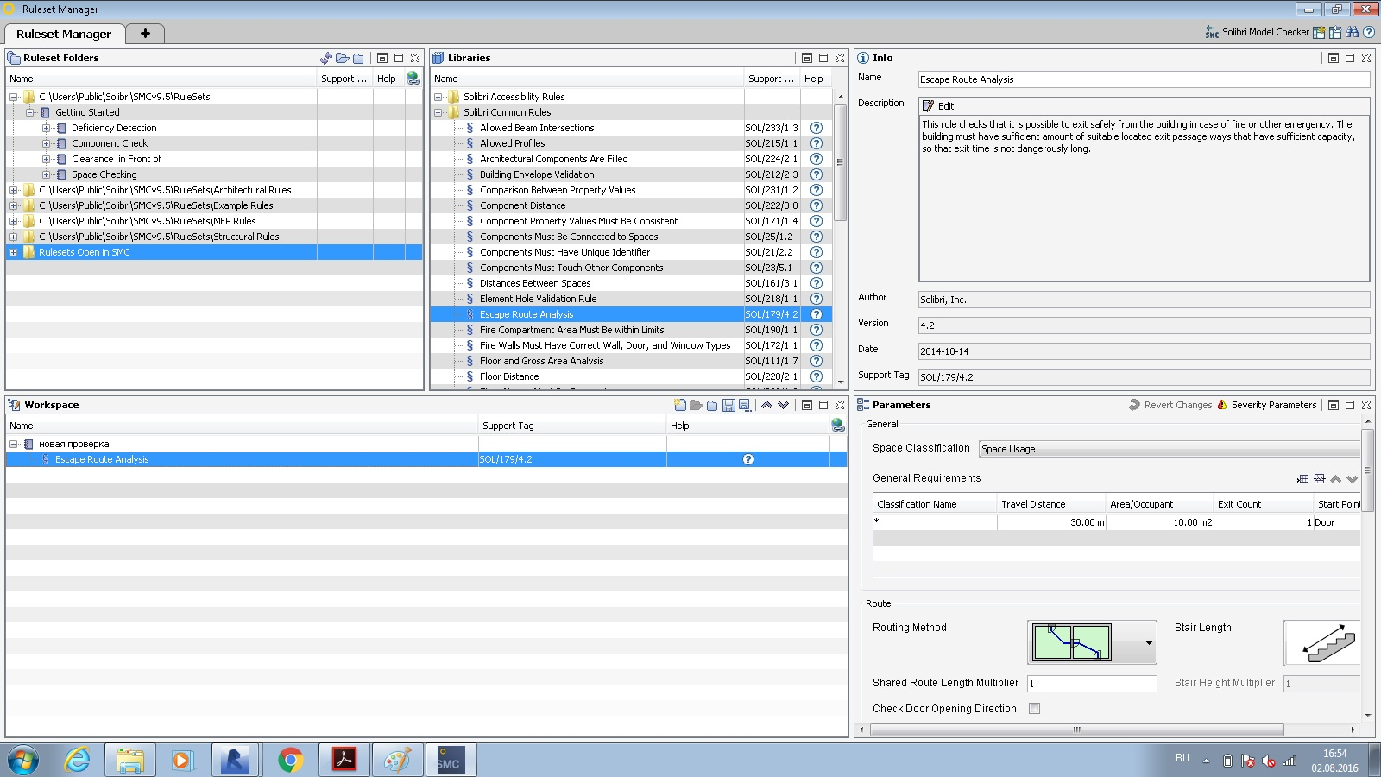
BIM-менеджер экспертизы создаёт пакеты проверок для каждого раздела проектной документации

Slide 12
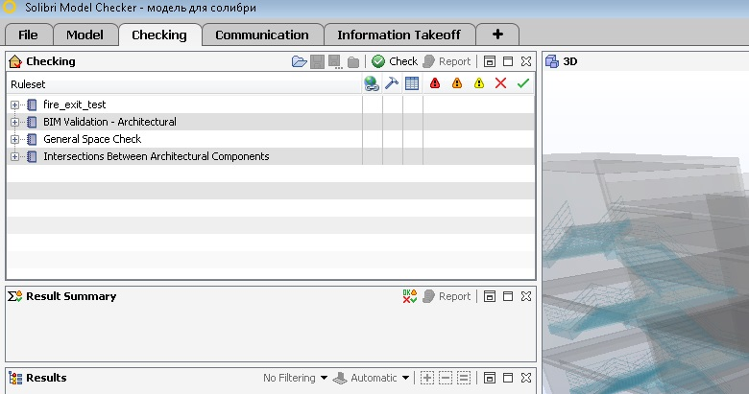
Эксперт загружает готовый пакет проверок соответствующий его разделу проектной документации и запускает их

Slide 13
Программа за считанные минуты выдаёт результат проверок.
Эксперту остаётся проанализировать данные результаты и оформить их для отправки заказчику.

Slide 14
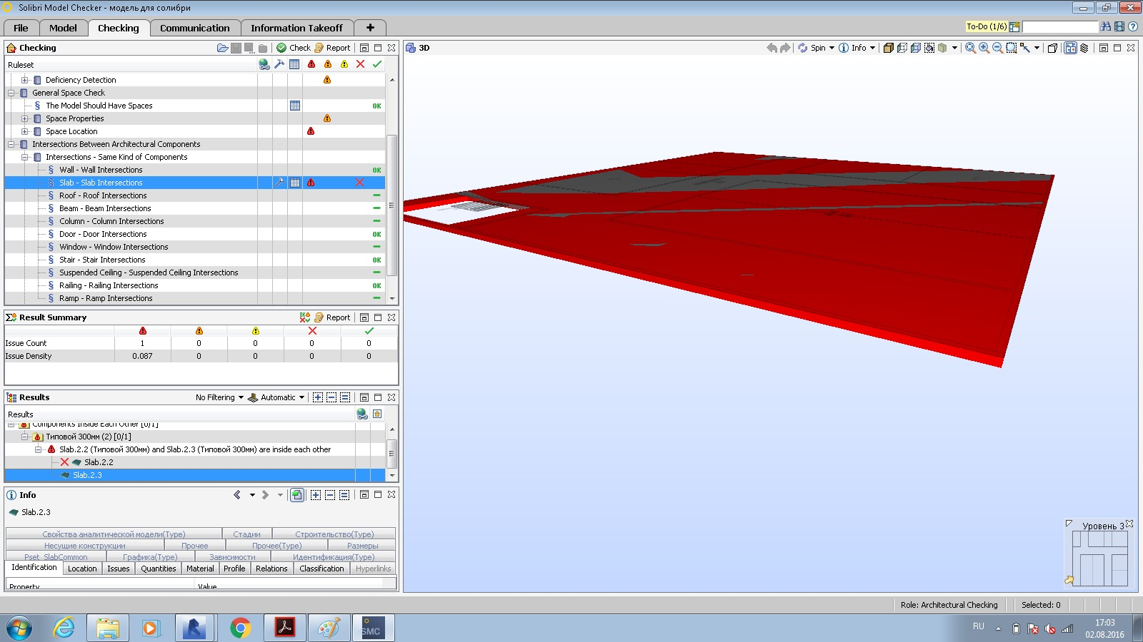
В данном случае удалось обнаружить задвоение строительных элементов, которое влечет за собой задвоение сметной стоимости. При простой визуальной проверке экспертом, данный момент найти невозможно.

Slide 15
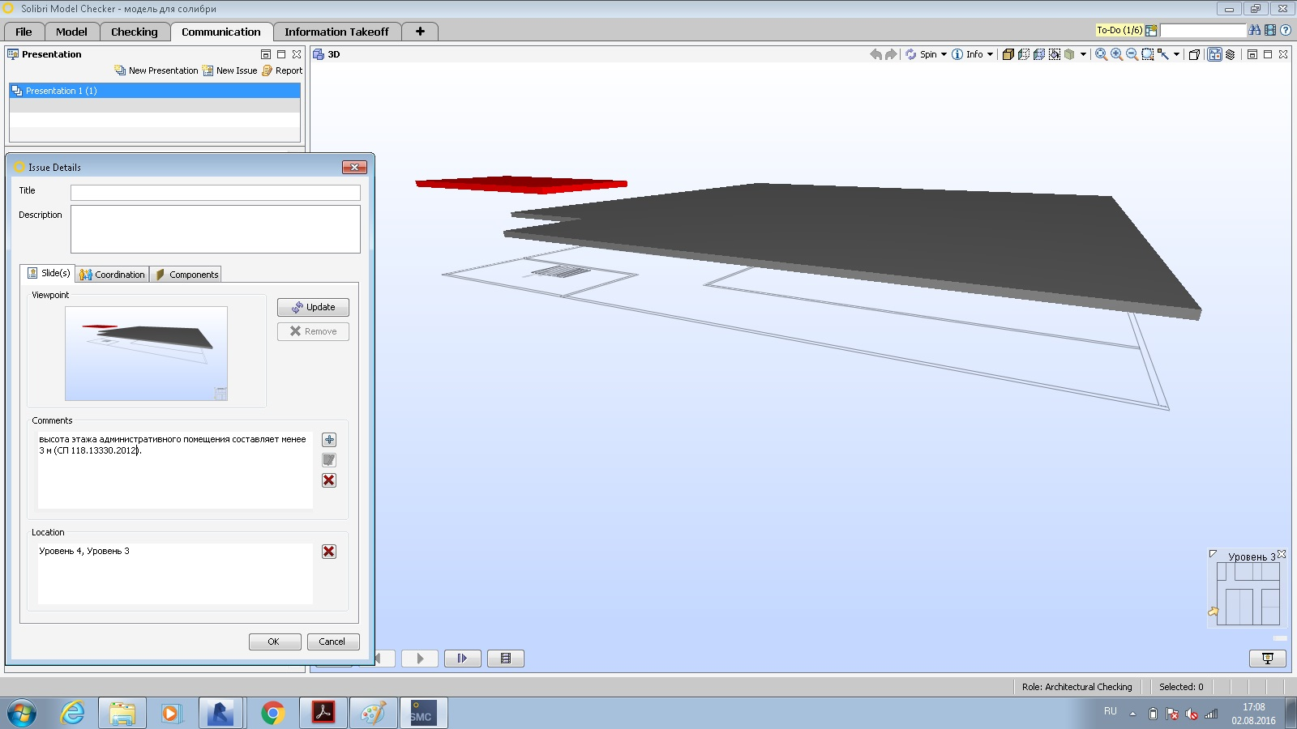
Результаты проверки оформляются в виде презентации, в которой каждое замечание оформляется в виде слайда с наглядным указанием места ошибки и выделением проблемного элемента

Slide 16
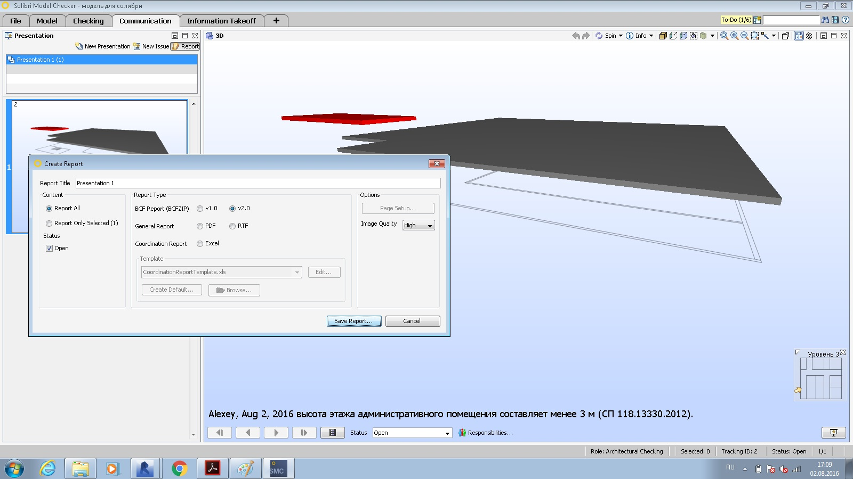
Далее результаты проверки экспортируются в формат BCF и передаются заказчику

Slide 17
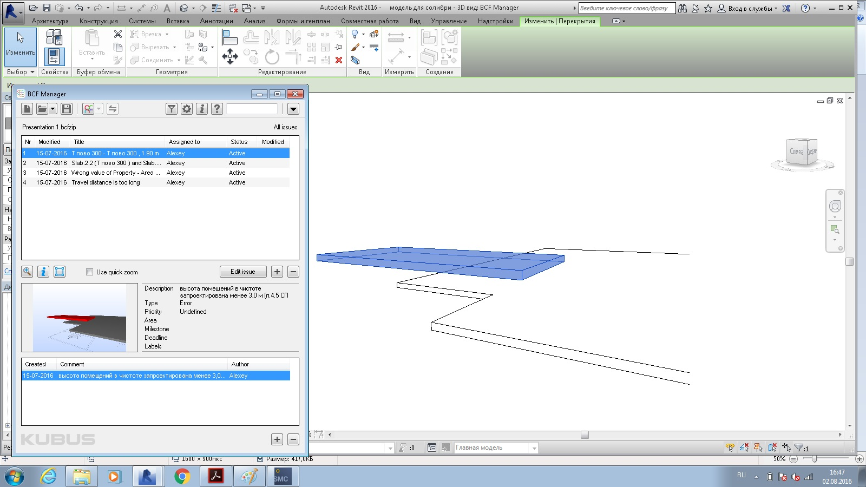
Замечания подгружаются прямо в рабочую модель проектировщика. Так он видит замечания на своей рабочей модели. Все проблемные места автоматически выделяются

Slide 18
вывод
Программный комплекс Solibri Model Checker в умелых руках способен вывести работу экспертизы на новый уровень, позволяет сократить срок проведения экспертизы, выявить больше нарушений, повысить производительность работы экспертов.
важно!
Программный комплекс Solibri Model Checker также способен анализировать сметную стоимость объектов строительства при условии привязки каждого элемента модели к определённому классификатору

